Slide 1
Отчет по лабораторной работе 6

Slide 2
Прагматика выполнения лабораторной работы

Slide 3
Зачем?
Использовать математический аппарат для решения задач
Моделировать задачи

Slide 4
Цель выполнения лабораторной работы

Slide 5
Цель
Построить простейшую модель эпидемии с помощью Python.

Slide 6
Задачи выполнения лабораторной работы

Slide 7
Задание. Вариант 7
На одном острове вспыхнула эпидемия. Известно, что из всех проживающих на острове ($N=13000$) в момент начала эпидемии ($t=0$) число заболевших людей (являющихся распространителями инфекции) $I\left(0\right)=113$, а число здоровых людей с иммунитетом к болезни $R\left(0\right)=13$. Таким образом, число людей восприимчивых к болезни, но пока здоровых, в начальный момент времени $S\left(0\right)=N−I\left(0\right)−R\left(0\right)$.
Постройте графики изменения числа особей в каждой из трех групп. Рассмотрите, как будет протекать эпидемия в случае:
если $I\left(0\right)≤I^{*}$
если $I\left(0\right)>I^{*}$

Slide 8
Результаты выполнения лабораторной работы

Slide 9
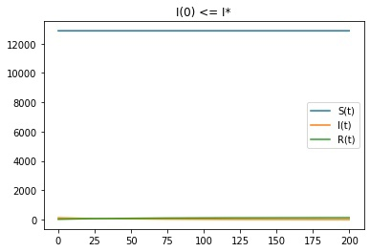
Динамика изменения числа людей в каждой из трех групп при $I\left(0\right)≤I^{*}$
Динамика изменения числа людей в каждой из трех групп при >

Slide 10
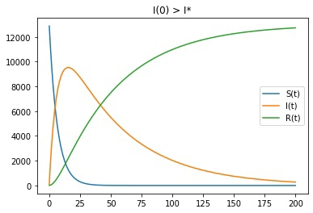
Динамика изменения числа людей в каждой из трех групп при $I\left(0\right)>I^{*}$
Динамика изменения числа людей в каждой из трех групп при <

Slide 11
Выводы
Построил простейшую модель эпидемии с помощью Python.
В обоих случаях люди острова смогут победить болезнь.

Slide 12
Спасибо за внимание!

